Slide 1
Ритмика русского пентаметра XIX века*
*Презентация подготовлена на основе исследования, проведённого в рамках работы в научно-учебной группе «Современные компьютерные методы исследования стиха и прозы» Национального исследовательского университета «Высшая школа экономики» под руководством проф. Е. В. Казарцева
Диана Романова
2023

Slide 2
Классификация авторов по богатству ритма (А. Белый)
I категория. Тютчев, Жуковский, Пушкин, Лермонтов, Баратынский, Фет.
II категория. Языков, Полонский, Каролина Павлова.
III категория. Поэты XVIII и начала XIX столетия, Некрасов.
IV категория. Майков, Случевский, гр. А. Толстой, Бенедиктов.
(“Лирика и эксперимент”)
0 категория. П. А. Вяземский, В. К. Кюхельбекер

Slide 3
Факторы формирования ритмического разнообразия
Собственно стихотворные (внутренние)
Профиль ударности
Количество типов ритмических слов
Длина ритмических слов
Цезура как регулятор распределения слов в первой части стиха
Языковые (внешние)
Части речи
Синтаксис

Slide 4
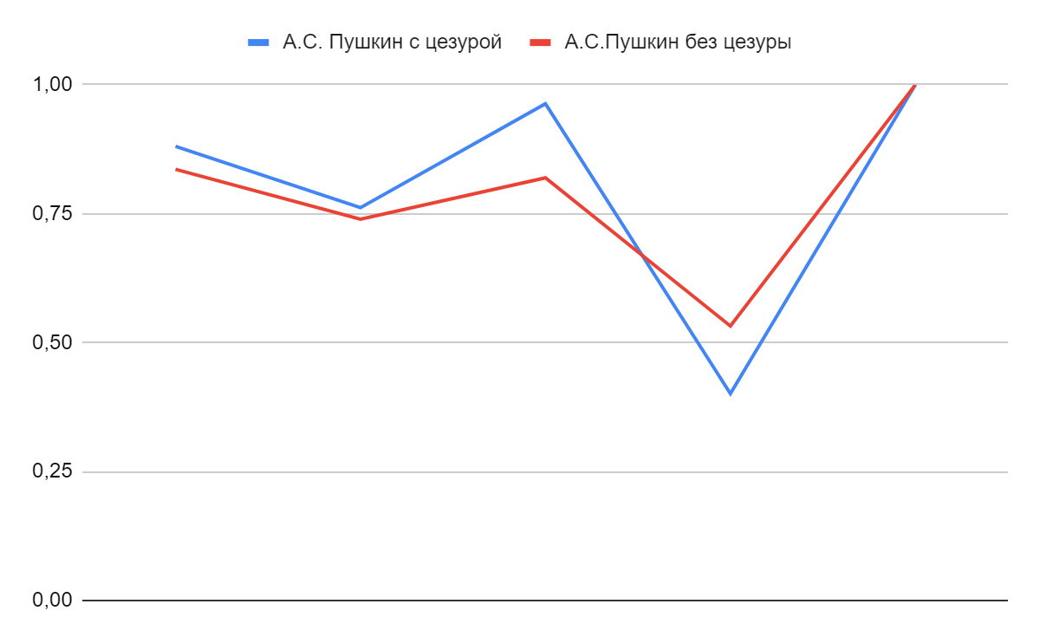
А. С. Пушкин
1813-1836
Полноударность 22,69%

Slide 5
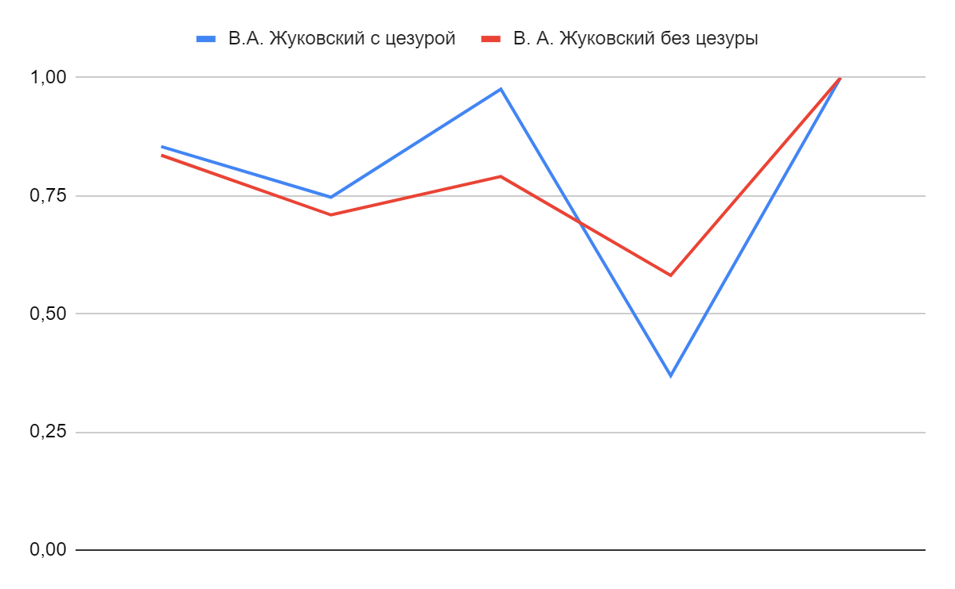
В. А. Жуковский
1811-1852
Полноударность 21,84%

Slide 6
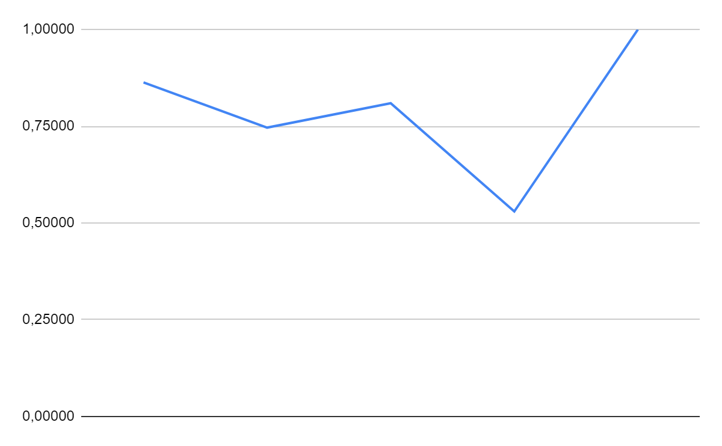
В. К. Кюхельбекер
1823-1846
Полноударность 17,46%

Slide 7
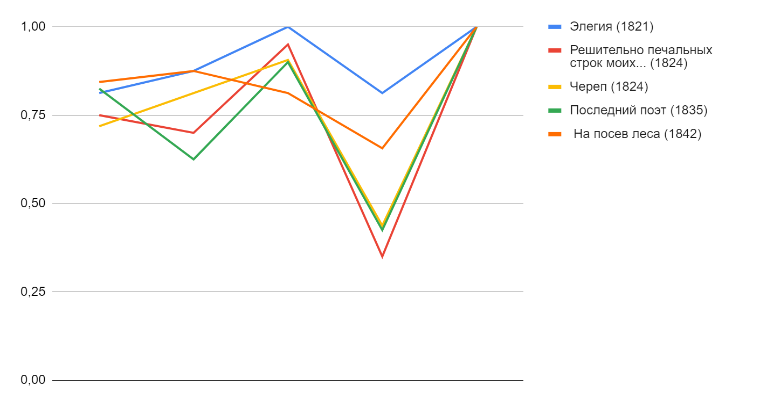
Е. А. Баратынский
1821-1842
Средняя полноударность 30,89%
Максимальная полноударность 50%

Slide 8
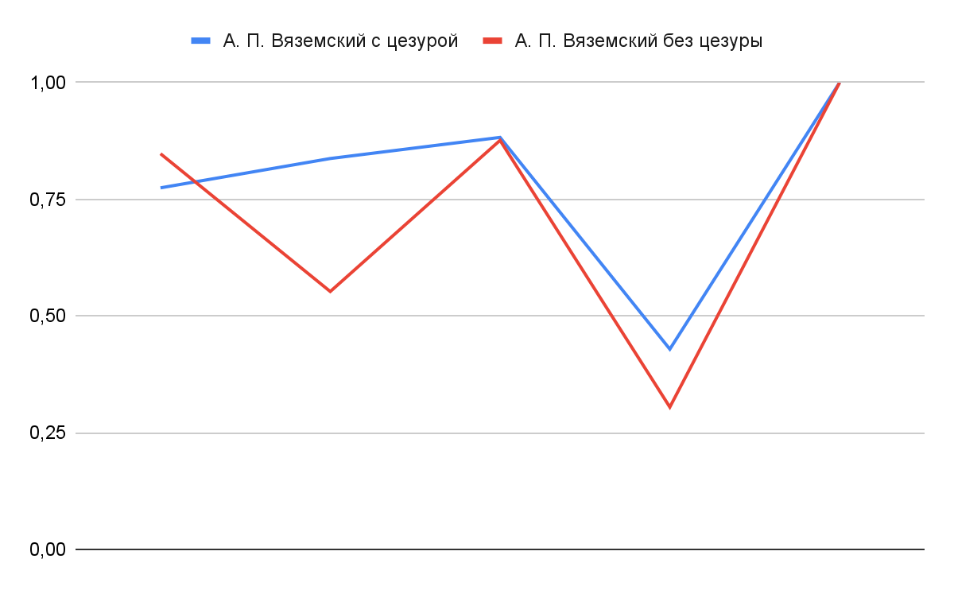
П. А. Вяземский
1813-1862
Полноударность 21,11%

Slide 9
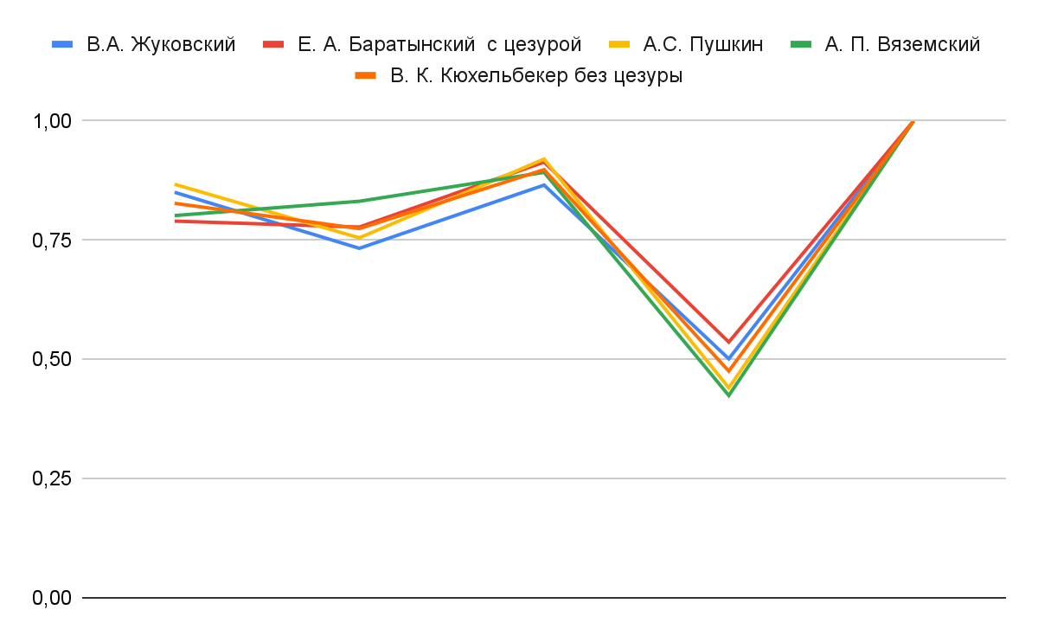
Средние профили ударности поэтов преимущественно первой половины XIX века

Slide 10
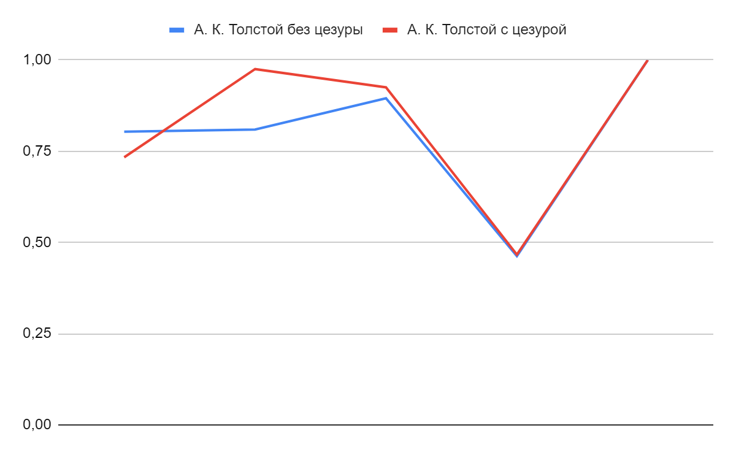
А. К. Толстой
1840-1875
Полноударность 22,65%

Slide 11
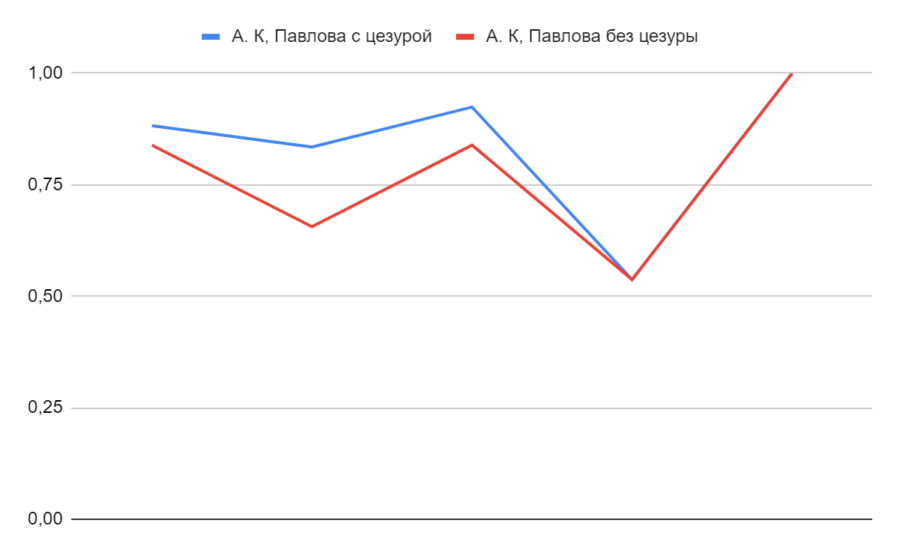
К. К. Павлова
1840-1861
Полноударность 23,53%

Slide 12
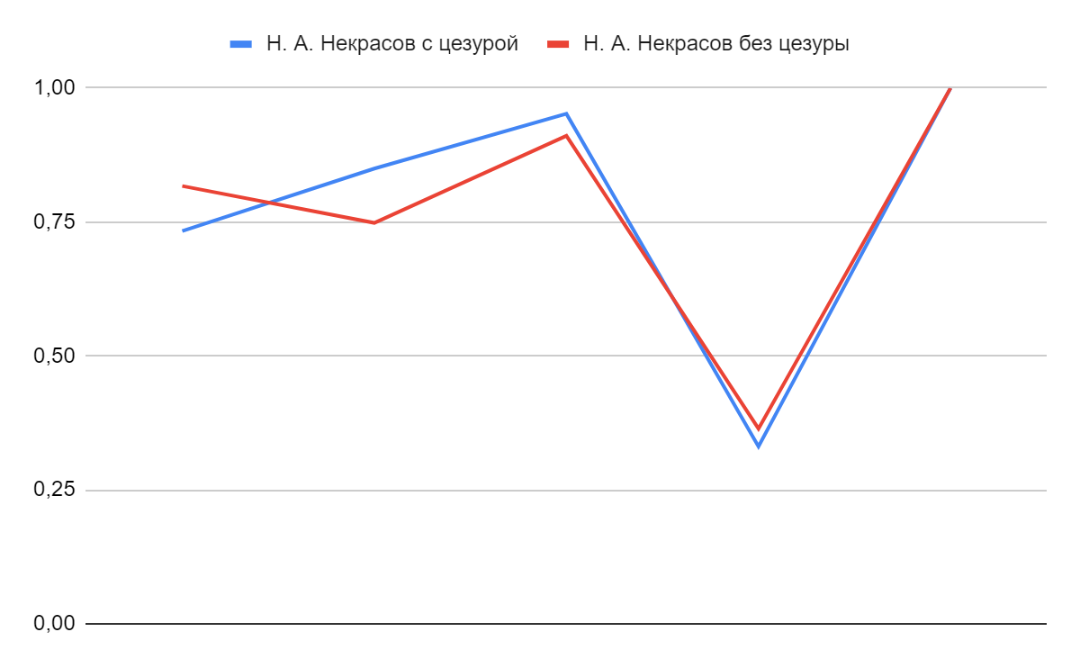
Н. А. Некрасов
1839-1874
Полноударность 16,96%

Slide 13
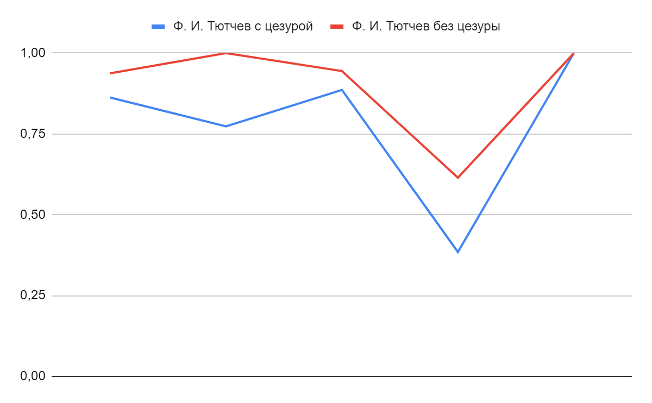
Ф. И. Тютчев
1820-1870
Полноударность 27,49%

Slide 14
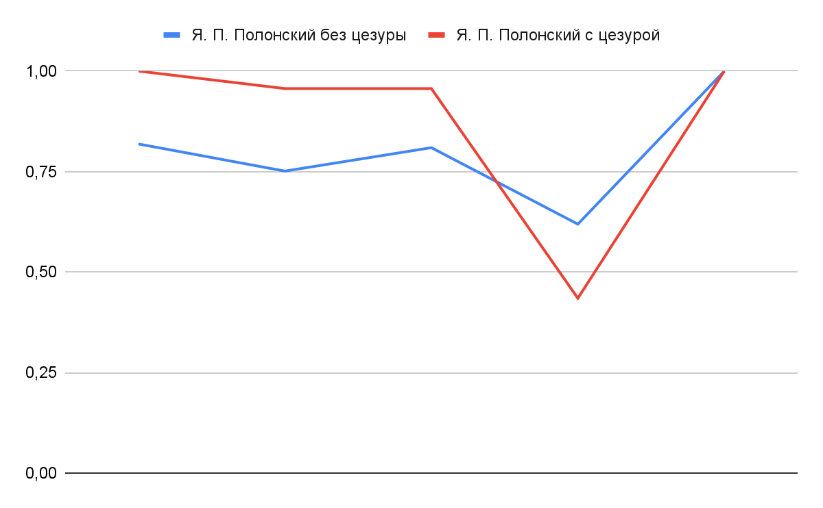
Я. П. Полонский
1842-1890
Полноударность 17,09%
Форма 5 в текстах с цезурой – 56%
Форма 5 в текстах без цезуры – 26%

Slide 15
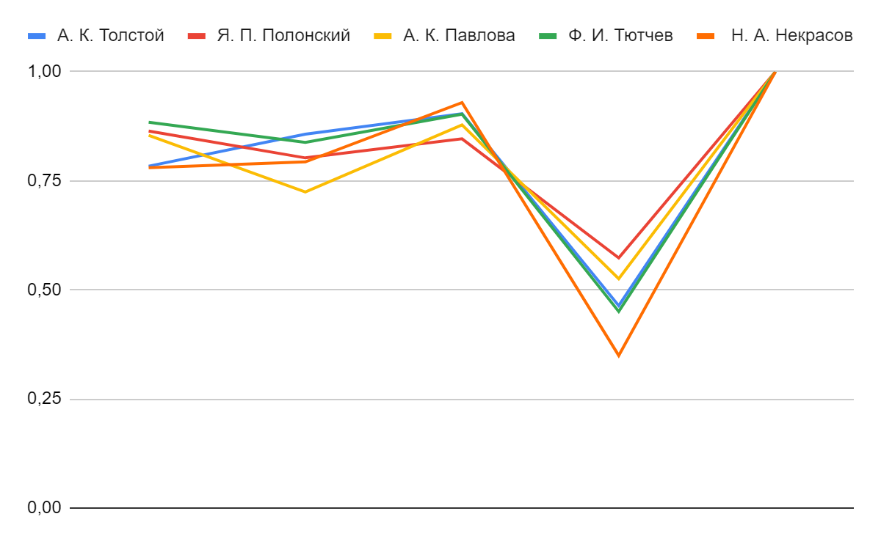
Средние профили ударности поэтов преимущественно второй половины XIX века

Slide 16
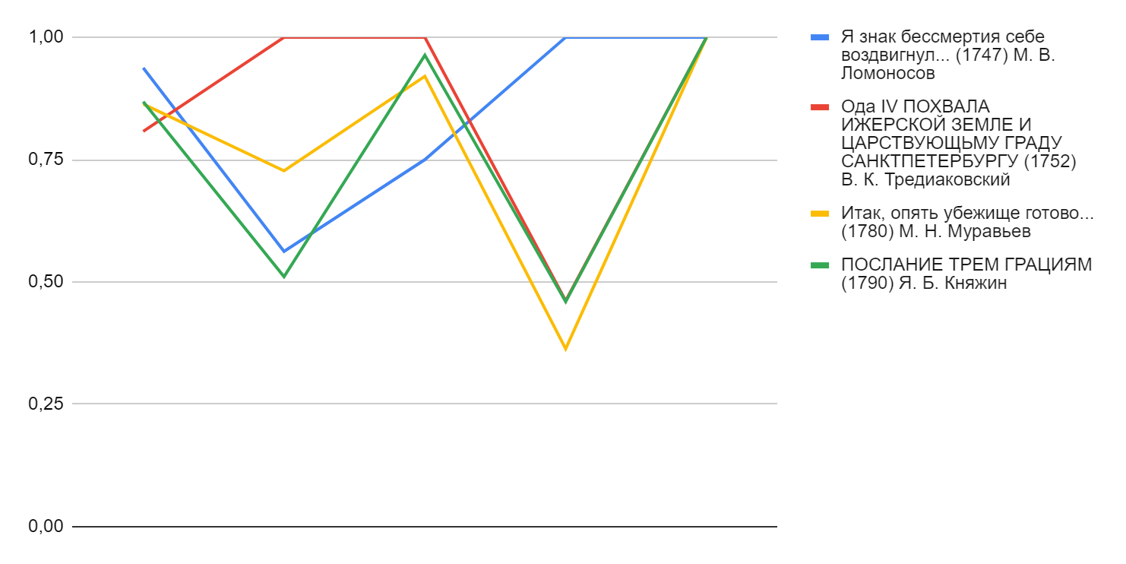
Первые попытки русского пятистопного ямба

Slide 17
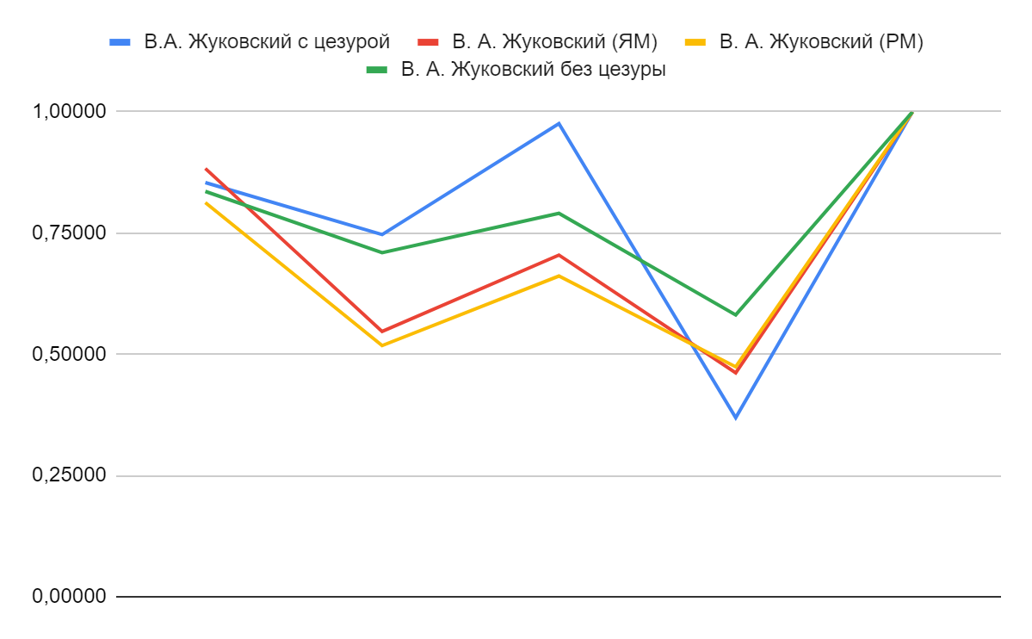
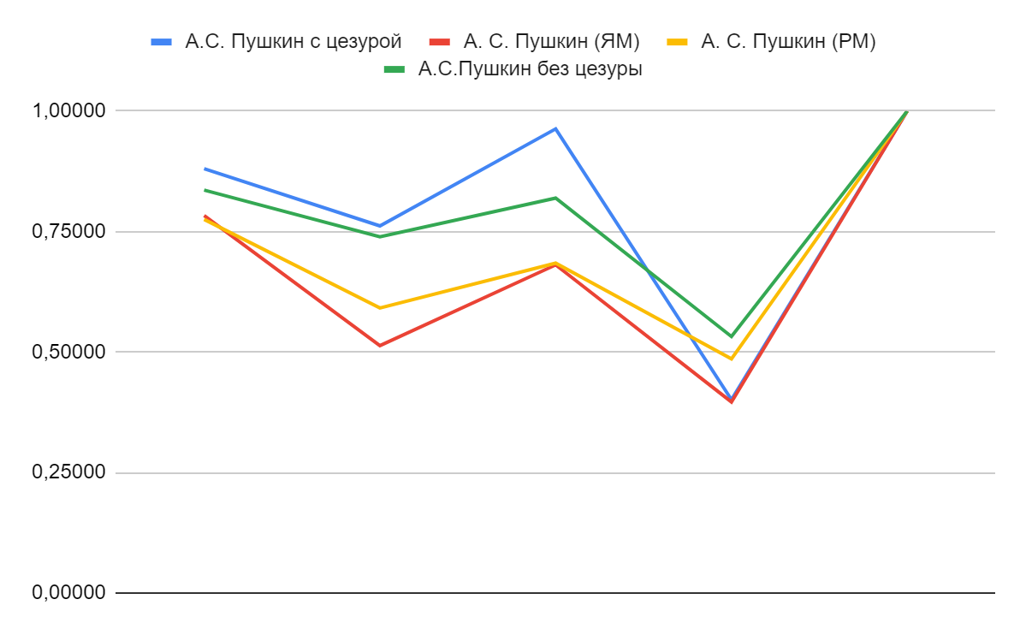
Речевая (РМ) и языковая (ЯМ) модели

Slide 18
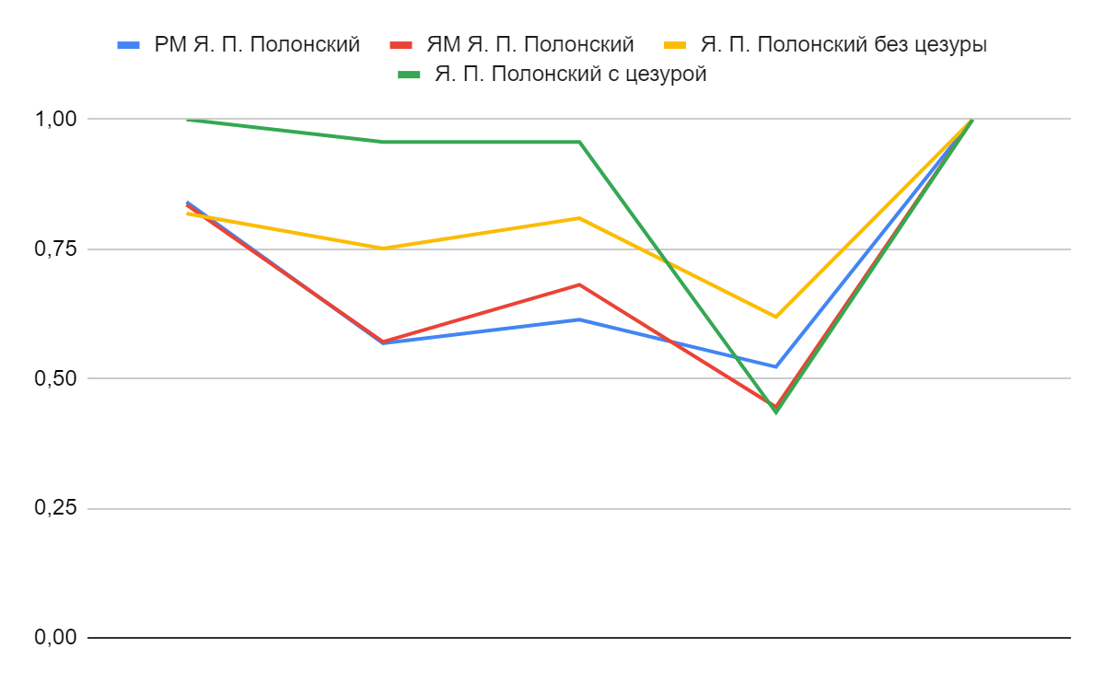
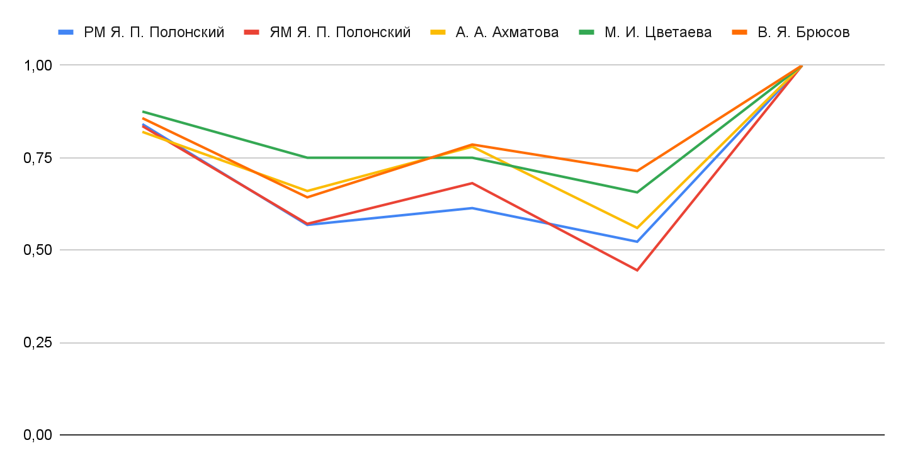
Речевая (РМ) и языковая (ЯМ) модели в сравнении со стихом XX века

Slide 19
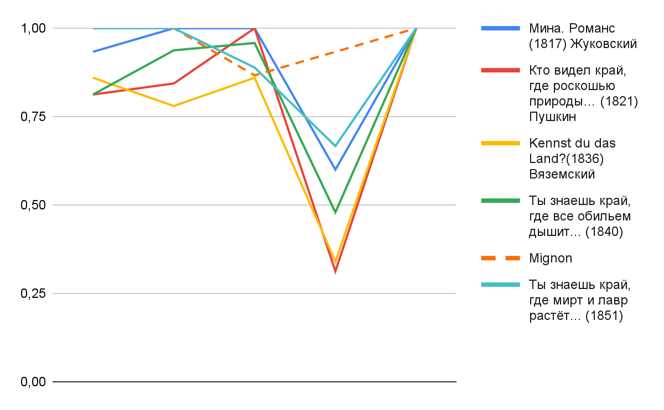
Русские переводы стихотворения “Mignon” И. В. Гёте

Slide 20
Комбинации типов ритмических слов в первой половине стиха с цезурой на стопе II
Ритмическая схема | Ритмические слова и их сочетания
◡ _ ◡ _ | 3.2+1.1 (Вздохну<ли ль| вы<,| внимая<я| ти<хий| гла<с|); 2.2+2.2 (Опя<ть| весна<;| опя<ть| смее<тся| лу<г|)
◡ ◡ ◡ _ | 4.4 (Но подо мно<й| сокры<тый| ро<в| изры<в|)
◡ _ ◡ ◡ | 4.2 (По-пре<жнему.| Но ме<сяц| у<ж| проте<к,|)
_ _ _ _ | 1.1+1.1+1.1+1.1 (Xа<!| xа<!| xа<!| xа<! -| Приве<л же| бо<г| услы<шать|)
_ _ ◡ ◡ | 1.1+3.1 (Жде<т| мсти<телей| разру<шенный| Тири<нф;|)
_ _ _ ◡ | 1.1+1.1+2.1
◡ _ _ _ | 2.2.+1.1+1.1 (Смешно<?| а<?| что<?| что< ж| не смее<шься| ты<?|)
◡ ◡ _ _ | 3.3+1.1
_ ◡ ◡ _ | 1.1+3.3 ( Зя<ть| палача<| и са<м| в душе<| пала<ч|); 2.1+2.2; 3.1+1.1
_ ◡ ◡ ◡ | 4.1
Основные варианты
Варианты с учётом возможных сверхсхемных ударений
Варианты с учётом возможной переакцентуации

Slide 21
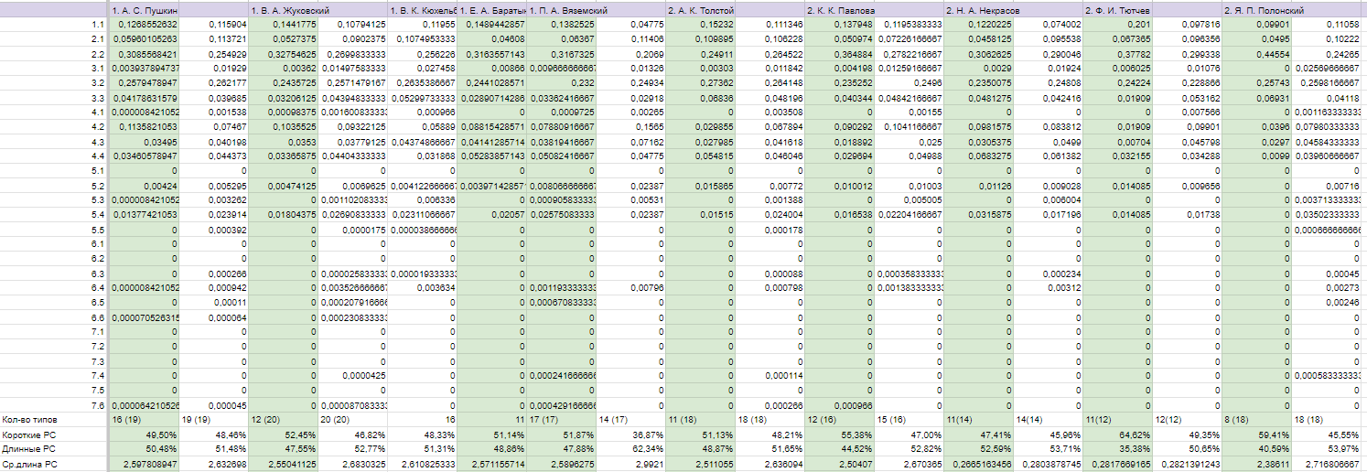
Ритмические слова (РС). Сводная таблица
ритмические слова

Slide 22
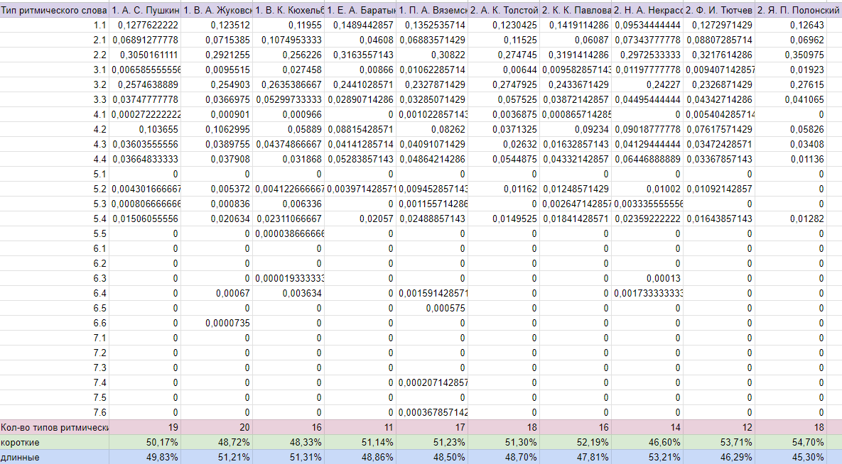
Ритмические слова (РС). Сводная таблица
ритмические слова

Slide 23
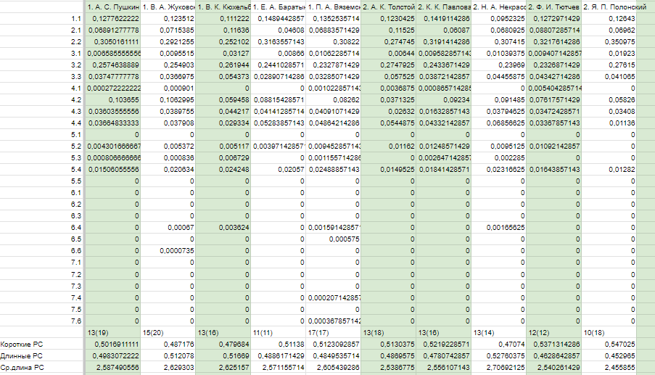
Ритмические слова (РС). Лирика

Slide 24
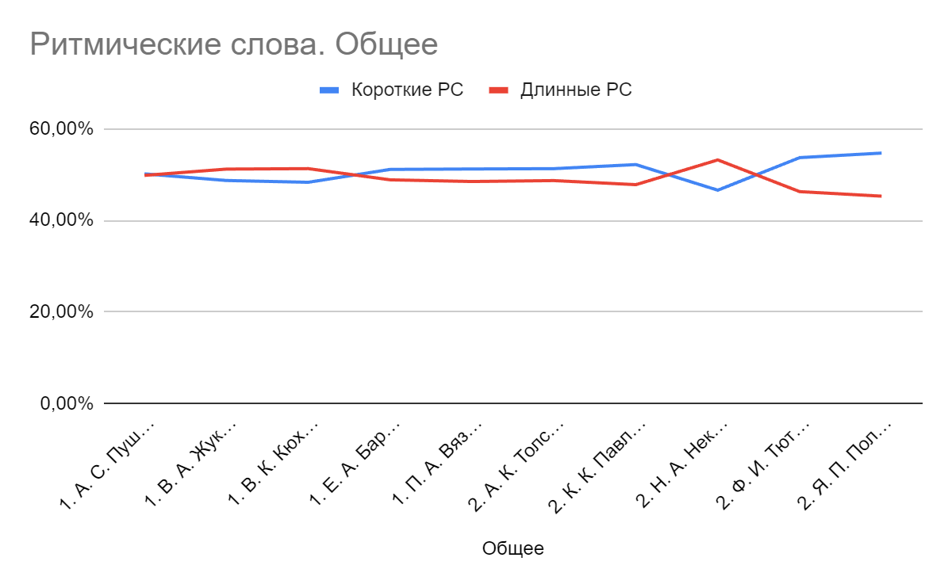
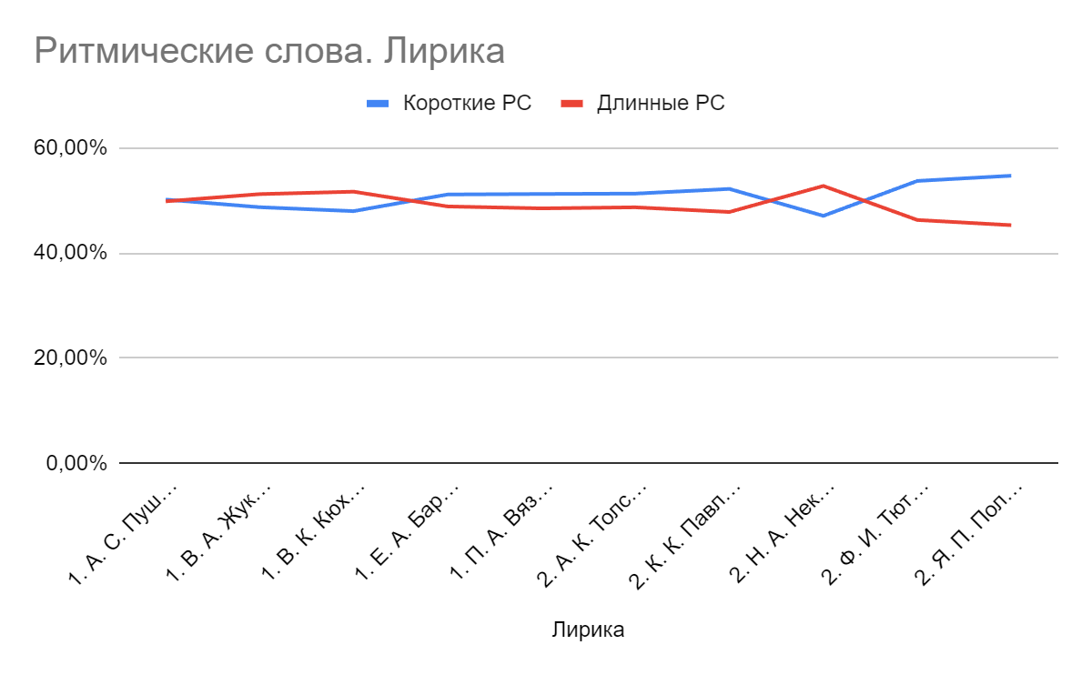
Ритмические слова (РС)

Slide 25
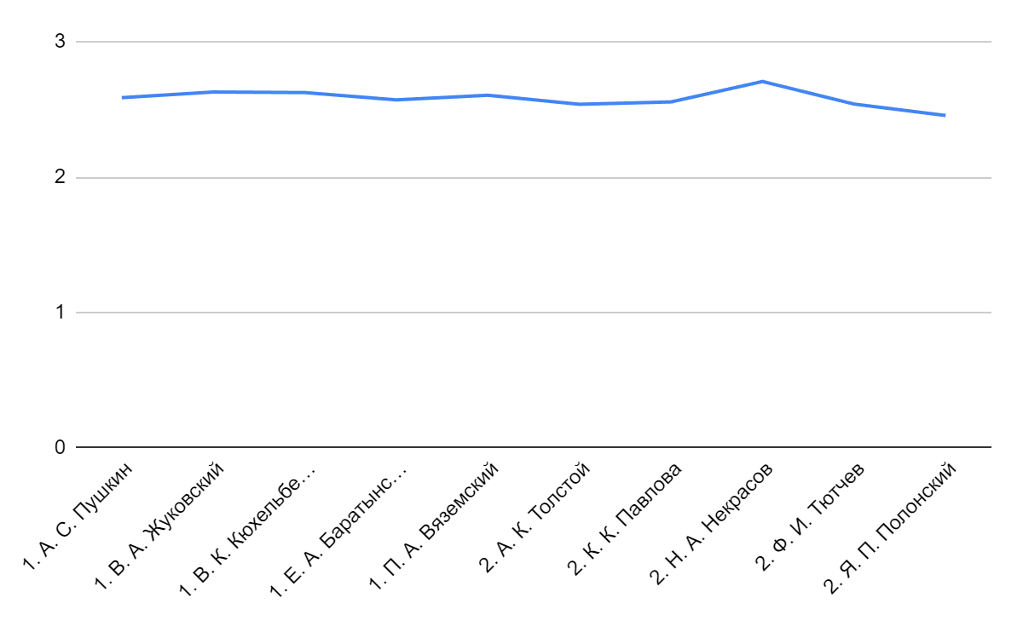
Средняя длина ритмического слова

Slide 26
Типы ритмических слов
Безусловно ударные: знаменательные части речи – существительные, прилагательные, глаголы (но не вспомогательные), наречия (но не местоименные);
Двойственные: числительные, односложные формы “вспомогательных” глаголов («был», «стал»), местоименные наречия («там»), местоимения;
Безусловно безударные: служебные части речи - частицы, союзы и предлоги.

Slide 27
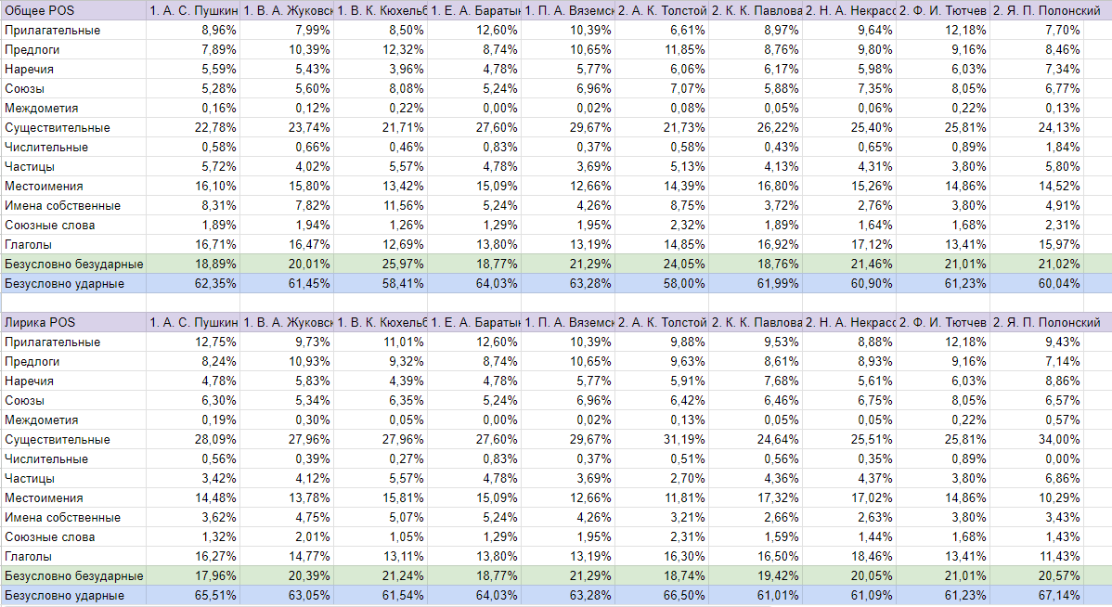
Частеречный анализ (SpaCy)

Slide 28
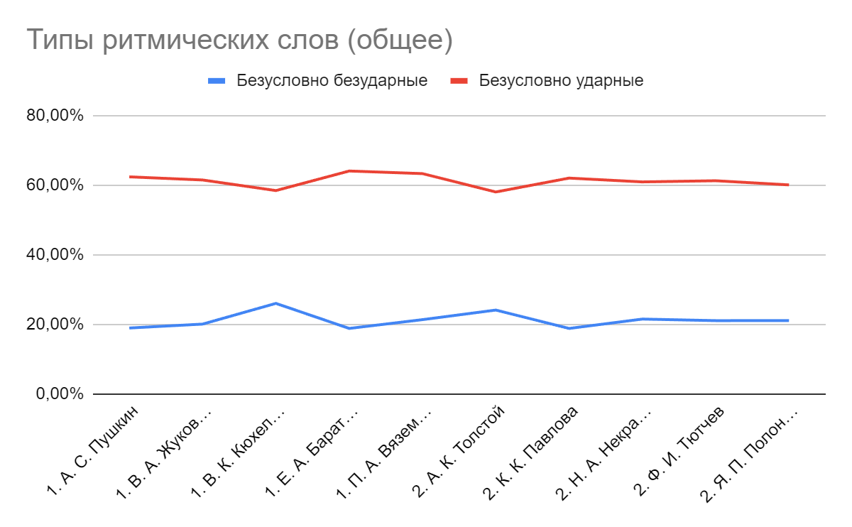
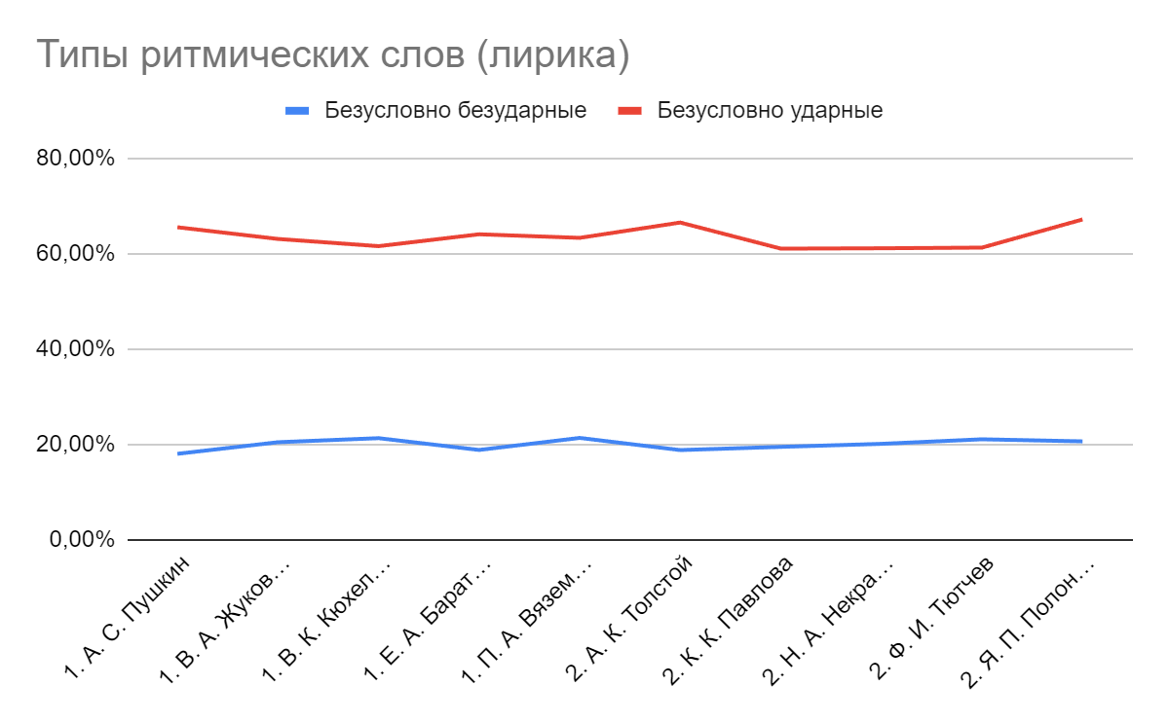
Частеречный анализ (SpaCy)

Slide 29
Отказ от постоянной цезуры приводит к усилению альтернации в первой части стиха, куда она мало распространяется при её наличии;
Предположительно, ЗРАД является реализацией ритмических свойств, заложенных в моделях стиха, которые построены по прозе;
Связь между длиной ритмического слова и частью речи относительна, поскольку клитики относятся к безусловно безударным словам и не отвечают за постановку ударения;
Уровень полноударности стиха находится в корреляции с именным и глагольными стилями;
У авторов более раннего периода разница в количестве длинных и коротких слов минимальна. Со временем она увеличивается;
Длина ритмического слова мало зависит от жанра
Классификация А. Белого не подкрепляется другими ритмическими данными. Большинство изменений имеет хронологический характер и не зависит от “категории” автора.

Slide 30
Спасибо за внимание!

